Slide 1
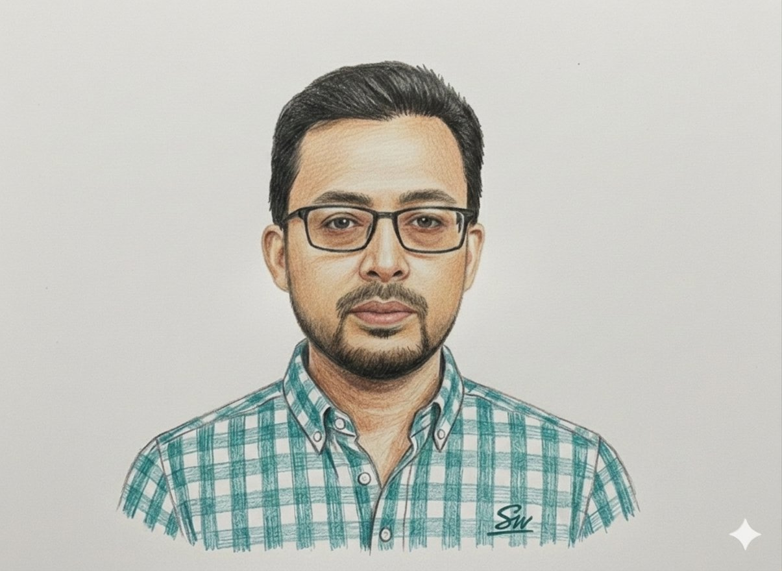
তামজীদ আহম্মদ
সহকারী শিক্ষক
৬৫ নং ছনপাড়া সরকারি প্রাথমিক বিদ্যালয়
আড়াইহাজার, নারায়ণগঞ্জ
পাঠ বিষয়:
নৈতিক ও মানবিক গুণাবলি অর্জন
ইসলাম শিক্ষা - শ্রেণি ৫ | তৃতীয় অধ্যায়

Slide 2
📚 শেখার উদ্দেশ্য (Learning Objectives)
1
আত্মত্যাগ কী তা জানতে ও বুঝতে পারব
2
পারস্পরিক শ্রদ্ধাবোধের গুরুত্ব অনুধাবন করতে পারব
3
পরমতসহিষ্ণুতার অর্থ ও প্রয়োগ শিখতে পারব
4
দেশপ্রেম কী এবং কীভাবে দেশের কল্যাণে কাজ করা যায় তা জানতে পারব
5
মহানবি (স.) ও সাহাবাদের আদর্শ থেকে নৈতিক শিক্ষা গ্রহণ করতে পারব

Slide 3
আত্মত্যাগ (Self-Sacrifice)
সংজ্ঞা:
নিজের পছন্দের কিছু ত্যাগ করাকেই বলে আত্মত্যাগ। সাধারণত ত্যাগ বলতে বোঝায় কারো জন্য কোনো কিছু ছেড়ে দেওয়া। যা নিজের জন্য প্রয়োজন তা অন্যের জন্য না চাওয়া বা ছেড়ে দেওয়াকে আত্মত্যাগ বলে।
ইসলামে আত্মত্যাগের শিক্ষা
কুরআনের আলো
• ইসলাম আত্মত্যাগের জন্য নির্দেশনা প্রদান করে
• মহান আল্লাহ যুগে যুগে মানব জাতিকে শিক্ষা দেওয়ার জন্য নবি-রাসুল পাঠিয়েছেন
• তাঁরা আত্মত্যাগের আদর্শ খাপন করে গেছেন
• পবিত্র কুরআনে আত্মত্যাগের বিভিন্ন নির্দেশনা রয়েছে
"তোমরা যা ভালোবাসো তা হতে ব্যয় না করা পর্যন্ত তোমরা কখনোই সাওয়াব লাভ করবে না এবং তোমরা যা কিছুই ব্যয় করো, আল্লাহ তা অবগত আছেন।"
— সূরা আলে ইমরান, আয়াত: ৯২

Slide 4
মহানবি (স.) ও সাহাবিদের আত্মত্যাগ
ইসলাম প্রচারের জন্য নিজের প্রিয় মাতৃভূমি মক্কা ত্যাগ করেন। রাষ্ট্রের প্রধান হয়েও সাদাসিধে জীবনযাপন করতেন। পরিবারের চাহিদা কমিয়ে সমাজের প্রয়োজনীয়তা পূরণ করতেন।
মহানবি (স.)
মহানবি (স.)-এর প্রথম খলিফা। তাঁর ধনসম্পদ ইসলামের জন্য অকাতরে দান করেন। তাবুক যুদ্ধে তাঁর সর্বস্ব এনে রাসুল (স.)-এর কাছে উপস্থিত করেন।
হযরত আবু বকর (রা.)
তাঁর সম্পদের অর্ধেক দান করেন। হযরত উসমান (রা.) ১০০ উট, ১০০ ঘোড়া, প্রায় সাড়ে ৫ কেজি সোনামুদ্রা ও দশ হাজার সেনার যাবতীয় সরঞ্জাম দান করেন।
হযরত উমর (রা.)
💡 আত্মত্যাগের ফলে মহান আল্লাহর সন্তুষ্টি অর্জিত হয় এবং নৈতিক ও সামাজিক দায়িত্ববোধ জাগ্রত হয়।

Slide 5
পারস্পরিক শ্রদ্ধাবোধ (Mutual Respect)
পারস্পরিক শ্রদ্ধাবোধ হলো এক অপরকে সম্মান ও মূল্যায়ন করা। পরস্পরের মতামত, অনুভূতি ও অধিকারের প্রতি শ্রদ্ধাশীল থাকা। এর ফলে মানুষের মধ্যে সুসম্পর্ক সৃষ্টি হয় এবং সমাজে সহনানুভূতিশীল মনোভাব তৈরি হয়।
পরিবারে
সমাজে
ইসলামে
বাবা-মার প্রতি শ্রদ্ধা প্রদর্শন করা আমাদের দায়িত্ব ও কর্তব্য। তাঁরা আমাদের মেহ-আদরে লালন-পালন করেন। তাঁদের প্রতি অশ্রদ্ধা দেখালে তাঁরা কষ্ট পান।
সমাজের প্রতিটি পেশার মানুষের সম্মান রয়েছে। ছোটো-বড়ো সবার প্রতি শ্রদ্ধাশীল আচরণ করা প্রয়োজন। প্রতিটি মানুষকে তার অবস্থান অনুযায়ী সম্মান করতে হয়।
মহানবি (স.) নিজে বড়োদের প্রতি শ্রদ্ধাশীল আচরণ করতেন। হাদিসে পিতা-মাতা, আত্মীয়-স্বজন ও সর্বস্তরের মানুষের প্রতি সম্মান প্রদর্শনের তাগিদ রয়েছে।
📖 হাদিস: "যে ছোটোদের মেহ করে না এবং বড়োদের সম্মান করে না সে আমাদের দলভুক্ত নয়।" — জামে তিরমিজি

Slide 6
পরমতসহিষ্ণুতা (Tolerance)
পরম অর্থ অপরের মত। সহিষ্ণুতা অর্থ সহনশীলতা।
পরমতসহিষ্ণুতা হলো বিভিন্ন মত, বিশ্বাস, সংস্কৃতি ও দৃষ্টিভঙ্গির প্রতি সহিষ্ণুতা প্রদর্শন করার মানসিকতা।
🕊️ শান্তি প্রতিষ্ঠিত হয়
🤝 সহমর্মিতা বাড়ে
পরমতসহিষ্ণুতা থাকলে সমাজে শান্তি প্রতিষ্ঠিত হয়। সুন্দর ও সুখী জীবনের জন্য এটি গুরুত্বপূর্ণ।
অন্যের মতামত ও দৃষ্টিভঙ্গি মেনে নেওয়ার চেষ্টা করলে সমাজে সহমর্মিতা ও সহযোগিতা বৃদ্ধি পায়।
🌐 বিভিন্ন সম্প্রদায়
📚 ইসলামের শিক্ষা
বিভিন্ন সম্প্রদায়ের মধ্যে সংহতি ও বৃদ্ধি পায়। সকলে মিলেমিশে থাকতে পারে এবং সমাজে সৌহার্দ্য সৃষ্টি হয়।
ইসলাম পরমতসহিষ্ণুতার ওপর বিশেষ গুরুত্ব দেয়। মানুষের মতামতের প্রতি সহনশীল হওয়া ইসলামের অন্যতম শিক্ষা।
📖 কুরআন: "আল্লাহকে ছেড়ে যাদেরকে তারা ডাকে তাদেরকে তোমরা গালি দিও না।" — সূরা আল-আনআম, আয়াত: ১০৮

Slide 7
দেশপ্রেম (Love for Country)
মানুষ যে ভূখণ্ডে জন্মগ্রহণ করে বা স্থায়িভাবে বসবাস করে, সে ভূখণ্ডই তার দেশ। সে তার দেশকে ভালোবেসে তার কল্যাণে কাজ করে। নিজের দেশ ও দেশের মানুষকে ভালোবাসা এবং তাদের কল্যাণে কাজ করাই হচ্ছে দেশপ্রেম।
মহানবি (স.)-এর দেশপ্রেম
মহানবি হযরত মুহাম্মদ (স.)-এর প্রিয় জন্মভূমি ছিল পবিত্র মক্কা নগরী। তিনি মক্কা নগরীকে খুব ভালোবাসতেন। মক্কাবাসীদেরও খুব ভালোবাসতেন। হিজরতের সময় নিজের জন্মভূমি ছেড়ে যেতে তাঁর খুব কষ্ট হচ্ছিল। তিনি অশ্রুভেজা চোখে মক্কার দিকে বারবার ফিরে তাকিয়েছিলেন।
দেশপ্রেমে উদ্বুদ্ধ হয়ে আমরা যেসব কাজ করব:
✅ আমাদের ওপর অর্পিত দায়িত্ব ও কর্তব্য নিষ্ঠার সাথে পালন করব
✅ বৃক্ষরোপণ করব এবং পরিবেশ যত্নে নেব
✅ দেশের আইন-শৃঙ্খলা মেনে চলব এবং সততা অবলম্বন করব
✅ দরিদ্র ও অসহায়কে সাহায়তা এবং অসুস্থকে সেবা করব

Slide 8
📝 অনুশীলনী - ৩ (MCQ সঠিক উত্তর)
(ক) আত্মত্যাগ কী?
✔ নিজের পছন্দের কিছু ত্যাগ করা
(খ) পারস্পরিক শ্রদ্ধাবোধ কী ধরনের গুণ?
✔ মানবিক গুণ
(গ) বন্ধুর সাথে পরমতসহিষ্ণুতা চর্চার উপায়?
✔ তার মতামত ও দৃষ্টিভঙ্গির প্রতি সম্মান প্রদর্শন করা
(ঘ) দেশপ্রেমে উদ্বুদ্ধ হয়ে আমরা কোন কাজটি করব?
✔ দেশের আইন-শৃঙ্খলা মেনে চলব
(ঙ) পারস্পরিক শ্রদ্ধাবোধের সুফল কী?
✔ সুসম্পর্ক

Slide 9
শূন্যস্থান পূরণ ও সংক্ষিপ্ত প্রশ্নোত্তর
শূন্যস্থান পূরণ:
1. আত্মত্যাগ আমাদের নৈতিক ও সামাজিক দায়িত্ববোধ জাগ্রত করে।
2. সমাজের প্রতিটি মানুষকে তার নিজ অবস্থান অনুযায়ী সম্মান করতে হয়।
3. আমরা অন্যের মতামত ও দৃষ্টিভঙ্গির প্রতি সম্মান প্রদর্শন করব।
4. দেশপ্রেমে উদ্বুদ্ধ হয়ে আমরা পরিবেশ বজায় রাখব।
5. পারস্পরিক শ্রদ্ধাবোধ হলো মানুষ হিসেবে একে অপরকে সম্মান ও মূল্যায়ন করা।
সংক্ষিপ্ত প্রশ্নোত্তর:
• আত্মত্যাগ কী? → নিজের পছন্দের কিছু ত্যাগ করে অন্যের কল্যাণে কাজ করা।
• আত্মত্যাগের দুটি উদাহরণ → হযরত আবু বকর (রা.) ও হযরত উসমান (রা.)-এর ত্যাগ।
• পরমতসহিষ্ণুতার দুটি সুফল → সমাজে শান্তি প্রতিষ্ঠা ও সাম্প্রদায়িক সম্প্রীতি।
• দেশপ্রেম কী? → নিজের দেশ ও দেশের মানুষকে ভালোবেসে তাদের কল্যাণে কাজ করা।

Slide 10
পাঠের সারসংক্ষেপ
আত্মত্যাগ — নিজের পছন্দের কিছু ত্যাগ করে অন্যের কল্যাণে কাজ করা ইসলামের মহৎ শিক্ষা।
পারস্পরিক শ্রদ্ধাবোধ — একে অপরকে সম্মান করা মানবিক দায়িত্ব ও সুসম্পর্কের ভিত্তি।
পরমতসহিষ্ণুতা — ভিন্নমতের প্রতি শ্রদ্ধাশীল হওয়া সমাজে শান্তি আনে।
দেশপ্রেম — দেশ ও দেশের মানুষের কল্যাণে কাজ করা ঈমানের অংশ।
ধন্যবাদ সবাইকে! 🌟
তামজীদ আহম্মদ | সহকারী শিক্ষক
৬৫ নং ছনপাড়া সরকারি প্রাথমিক বিদ্যালয়, আড়াইহাজার, নারায়ণগঞ্জ

